Slide 1

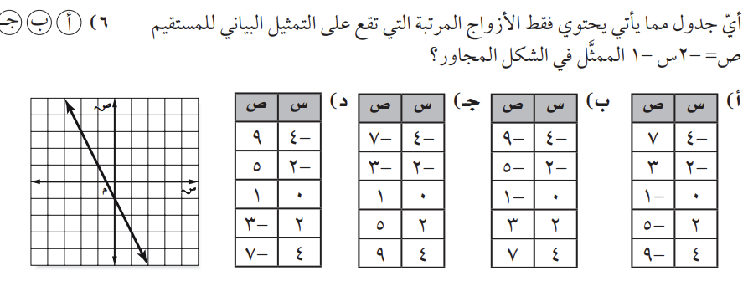

الاغلاق
التقويم
التدريب
التدريس
التهيئة
الرئيسية
مهاراتي
حل الواجب
اليوم/ الاثنين التاريخ/1445/09/27 الحصة/ الثالثة
اختبار قصير
تمثيل الدوال الخطية
جواهر الحارثي @jewelsAlshdaddi

Slide 2
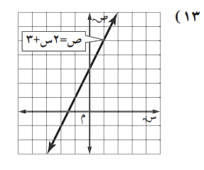
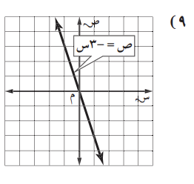
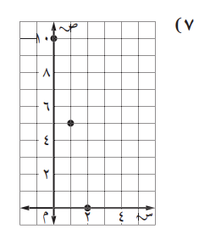
الاغلاق
التقويم
التدريب
التدريس
التهيئة
الرئيسية
معياري
حل الواجب
اليوم/ الاثنين التاريخ/1445/09/27 الحصة/ الثالثة
حل الواجب:
جواهر الحارثي @jewelsAlshdaddi

Slide 3
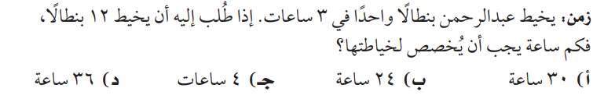
الاغلاق
التقويم
التدريب
التدريس
التهيئة
الرئيسية
قدراتي
حل الواجب
اليوم/ الاثنين التاريخ/1445/09/27 الحصة/ الثالثة
جواهر الحارثي @jewelsAlshdaddi

Slide 4
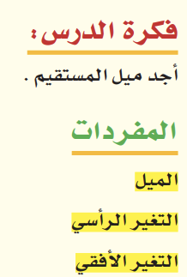
الاغلاق
التقويم
التدريب
التدريس
التهيئة
الرئيسية
قدراتي
حل الواجب
اليوم/ الاثنين التاريخ/1445/09/27 الحصة/ الثالثة
الموضوع/ ميل المستقيم
الأهداف الخاصة:
إيجاد الميل باستعمال الرسم.
إيجاد الميل باستعمال الجدول.
إيجاد الميل باستعمال الاحداثيات.
جواهر الحارثي @jewelsAlshdaddi

Slide 5
الاغلاق
التقويم
التدريب
التدريس
التهيئة
الرئيسية
معياري
حل الواجب
جدول التعلم
ماذا أعرف | ما أريد أن أعرف | ماذا تعلمت
الموضوع/
ميل المستقيم
1445/10/28
جواهر الحارثي @jewelsAlshdaddi
الأهداف الخاصة:
إيجاد الميل باستعمال الرسم.
إيجاد الميل باستعمال الجدول.
إيجاد الميل باستعمال الاحداثيات.

Slide 6
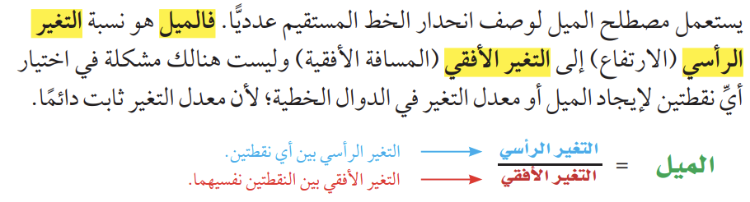
الاغلاق
التقويم
التدريب
التدريس
التهيئة
الرئيسية
قدراتي
حل الواجب
الموضوع/
ميل المستقيم
1445/10/28
جواهر الحارثي @jewelsAlshdaddi
الأهداف الخاصة:
إيجاد الميل باستعمال الرسم.

Slide 7
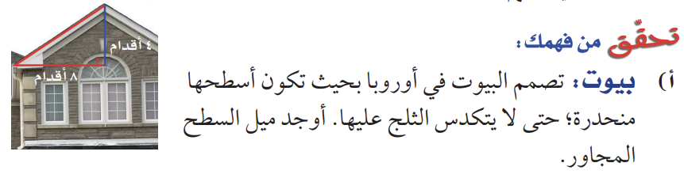
الاغلاق
التقويم
التدريب
التدريس
التهيئة
الرئيسية
قدراتي
حل الواجب
الموضوع/
ميل المستقيم
1445/10/28
جواهر الحارثي @jewelsAlshdaddi
الأهداف الخاصة:
إيجاد الميل باستعمال الرسم.

Slide 8

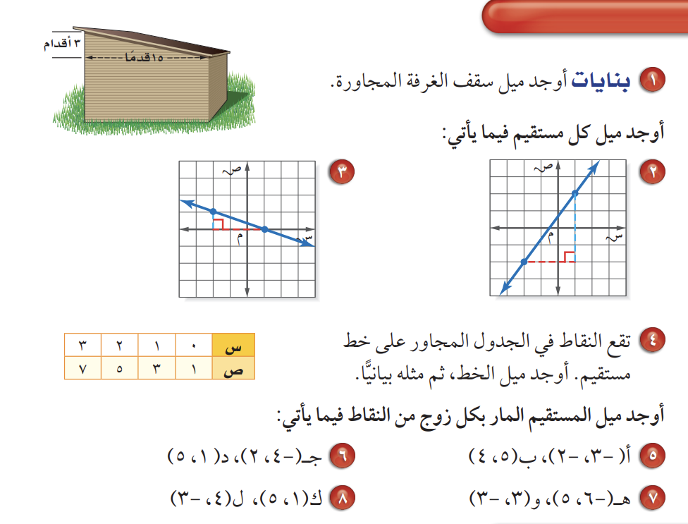
الاغلاق
التقويم
التدريب
التدريس
التهيئة
الرئيسية
قدراتي
حل الواجب
الموضوع/
ميل المستقيم
1445/10/28
جواهر الحارثي @jewelsAlshdaddi
الأهداف الخاصة:
إيجاد الميل باستعمال الرسم.

Slide 9
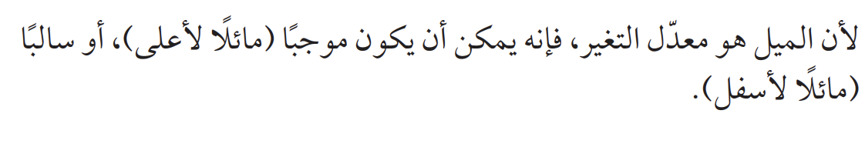
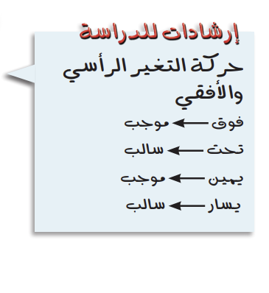
الاغلاق
التقويم
التدريب
التدريس
التهيئة
الرئيسية
قدراتي
حل الواجب
الموضوع/
ميل المستقيم
1445/10/28
جواهر الحارثي @jewelsAlshdaddi
الأهداف الخاصة:
إيجاد الميل باستعمال الرسم.

Slide 10
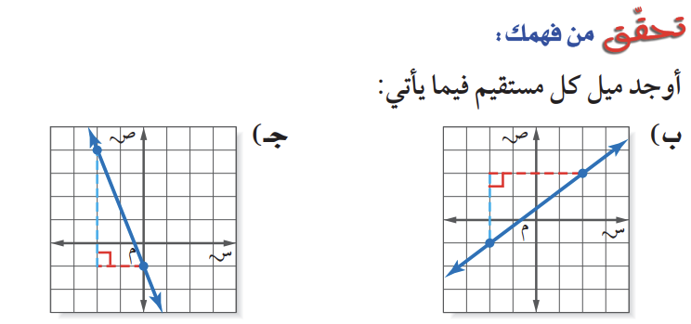
الاغلاق
التقويم
التدريب
التدريس
التهيئة
الرئيسية
قدراتي
حل الواجب
الموضوع/
ميل المستقيم
1445/10/28
جواهر الحارثي @jewelsAlshdaddi
الأهداف الخاصة:
إيجاد الميل باستعمال الرسم.

Slide 11
الاغلاق
التقويم
التدريب
التدريس
التهيئة
الرئيسية
قدراتي
حل الواجب
الموضوع/
ميل المستقيم
1445/10/28
جواهر الحارثي @jewelsAlshdaddi
الأهداف الخاصة:
إيجاد الميل باستعمال الرسم.

Slide 12
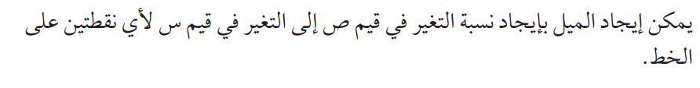
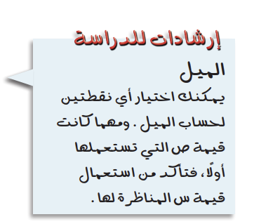
الاغلاق
التقويم
التدريب
التدريس
التهيئة
الرئيسية
قدراتي
حل الواجب
الموضوع/
ميل المستقيم
1445/10/28
جواهر الحارثي @jewelsAlshdaddi
الأهداف الخاصة:
إيجاد الميل باستعمال الاحداثيات.

Slide 13

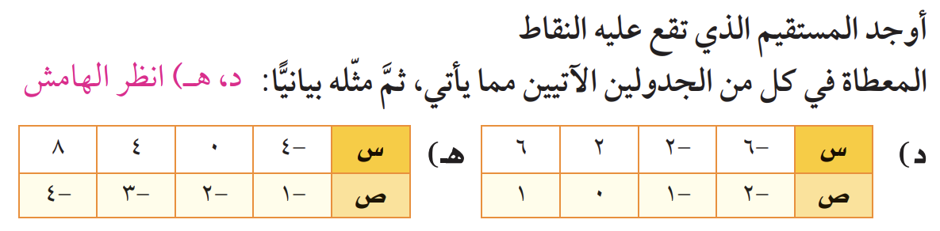
الاغلاق
التقويم
التدريب
التدريس
التهيئة
الرئيسية
قدراتي
حل الواجب
الموضوع/
ميل المستقيم
1445/10/28
جواهر الحارثي @jewelsAlshdaddi
الأهداف الخاصة:
إيجاد الميل باستعمال الاحداثيات.

Slide 14
الاغلاق
التقويم
التدريب
التدريس
التهيئة
الرئيسية
قدراتي
حل الواجب
الموضوع/
ميل المستقيم
1445/10/28
جواهر الحارثي @jewelsAlshdaddi
الأهداف الخاصة:
إيجاد الميل باستعمال الاحداثيات.

Slide 15
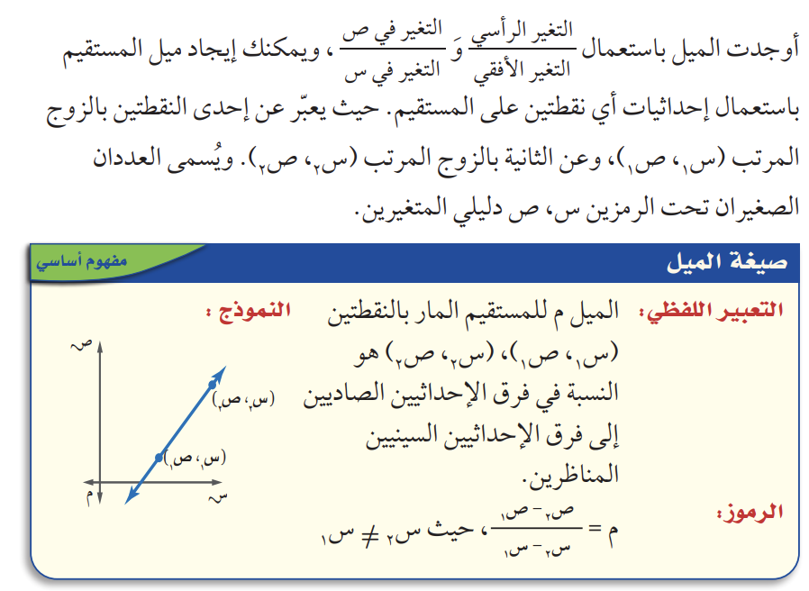
الاغلاق
التقويم
التدريب
التدريس
التهيئة
الرئيسية
قدراتي
حل الواجب
الموضوع/
ميل المستقيم
1445/10/28
جواهر الحارثي @jewelsAlshdaddi
الأهداف الخاصة:
إيجاد الميل باستعمال الاحداثيات.

Slide 16
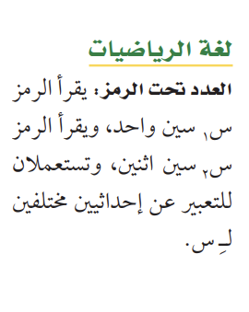
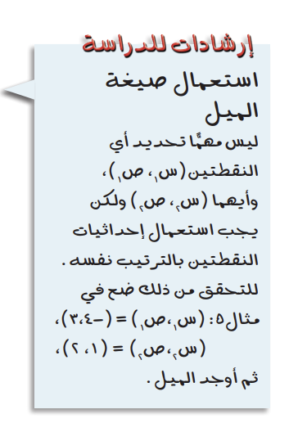
الاغلاق
التقويم
التدريب
التدريس
التهيئة
الرئيسية
قدراتي
حل الواجب
الموضوع/
ميل المستقيم
1445/10/28
جواهر الحارثي @jewelsAlshdaddi
الأهداف الخاصة:
إيجاد الميل باستعمال الرسم.
إيجاد الميل باستعمال الجدول.
إيجاد الميل باستعمال الاحداثيات.

Slide 17
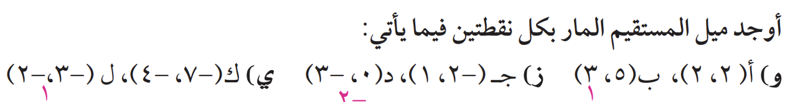
الاغلاق
التقويم
التدريب
التدريس
التهيئة
الرئيسية
قدراتي
حل الواجب
الموضوع/
ميل المستقيم
1445/10/28
جواهر الحارثي @jewelsAlshdaddi
الأهداف الخاصة:
إيجاد الميل باستعمال الاحداثيات.

Slide 18
الاغلاق
التقويم
التدريب
التدريس
التهيئة
الرئيسية
قدراتي
حل الواجب
الموضوع/
ميل المستقيم
1445/10/28
جواهر الحارثي @jewelsAlshdaddi
الأهداف الخاصة:
إيجاد الميل باستعمال الاحداثيات.

Slide 19

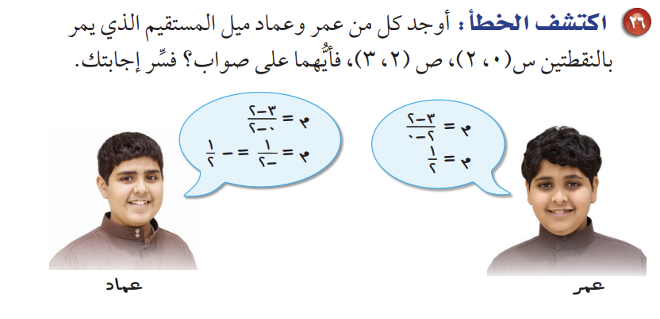
الاغلاق
التقويم
التدريب
التدريس
التهيئة
الرئيسية
قدراتي
حل الواجب
الموضوع/
ميل المستقيم
1445/10/28
جواهر الحارثي @jewelsAlshdaddi
الأهداف الخاصة:
إيجاد الميل باستعمال الرسم.
إيجاد الميل باستعمال الجدول.
إيجاد الميل باستعمال الاحداثيات.

Slide 20
الاغلاق
التقويم
التدريب
التدريس
التهيئة
الرئيسية
قدراتي
حل الواجب
جدول التعلم
ماذا أعرف | ما أريد أن أعرف | ماذا تعلمت
الموضوع/
ميل المستقيم
1445/10/28
جواهر الحارثي @jewelsAlshdaddi
الأهداف الخاصة:
إيجاد الميل باستعمال الرسم.
إيجاد الميل باستعمال الجدول.
إيجاد الميل باستعمال الاحداثيات.

Slide 21
الاغلاق
التقويم
التدريب
التدريس
التهيئة
الرئيسية
قدراتي
حل الواجب
الموضوع/
ميل المستقيم
1445/10/28
.
كن مع الله يكن معك كلّ شيء.
جواهر الحارثي @jewelsAlshdaddi
الواجب:
9 – 11 – 15 – 17
صفحة 118
الأهداف الخاصة:
إيجاد الميل باستعمال الرسم.
إيجاد الميل باستعمال الجدول.
إيجاد الميل باستعمال الاحداثيات.

